Slide 1
INGENIERÍA DE SOFTWARE I
UNIDAD II – MODELOS DE DESARROLLO DE SOFTWARE Y DESARROLLO RÁPIDO DEL SOFTWARE
Prof. Ing. Julia Talavera

Slide 2
OBJETIVOS
Entender las diferencias entre los métodos tradicionales de desarrollo y los métodos ágiles.
Conocer principios, prácticas y limitaciones de los métodos ágiles.
Entender como un enfoque de desarrollo de software iterativo e incremental conduce a una entrega más rápida.

Slide 3
CONTENIDO
Introducción
Características
Manifiesto ágil
Principales metodologías ágiles
Adaptive Software Development (ASD)
Scrum
XP

Slide 4
Ingeniería de Software
A pesar haber transcurrido casi 40 años, la calidad del software, las metodologías y la madurez de los entornos de desarrollo siguen siendo temas de discusión y estudio.
Objetivos
Maximizar calidad
Maximizar productividad
Minimizar riesgos

Slide 5
Dificultades en Producción de Software
Esencia
complejidad
conformidad
necesidad de cambios
invisibilidad

Slide 6
Proceso de Software
“Conjunto relacionado de actividades y tareas implicadas en el desarrollo y evolución de un sistema software” [Sommerville]

Slide 7
Modelos de Procesos de Software
Modelos Tradicionales (MTs):
Modelo en Cascada.
Modelo de Prototipación.
Modelo de Desarrollo en Fases.
Modelo en Espiral.
RUP
Métodos Ágiles (MAs):
Adaptive Software Development (ASD)
Scrum
XP

Slide 8
Modelo en Cascada
ANÁLISIS DE
REQUERIMIENTOS
Es el más antiguo.
Debe completarse un estado antes de comenzar el siguiente.
Es útil para que el desarrollador visualice lo que va a hacer.
Su principal problema es que no refleja la realidad.
DISEÑO DEL
SISTEMA
DISEÑO DE
PROGRAMAS
CODIFICACIÓN
TESTING UNITARIO
E INTEGRADO
TESTING DEL
SISTEMA
TESTING DE
ACEPTACIÓN
OPERACIÓN Y
MANTENCIÓN

Slide 9
Modelo en Cascada
ANÁLISIS DE
En la práctica…
REQUERIMIENTOS
OPERACIÓN Y
DISEÑO DEL
MANTENCIÓN
SISTEMA
TESTING DE
DISEÑO DE
ACEPTACIÓN
PROGRAMAS
TESTING DEL
CODIFICACIÓN
SISTEMA
TESTING UNITARIO
E INTEGRADO

Slide 10
Modelo de Prototipación
Permite la construcción rápida del sistema (o parte de éste).
Usuario y desarrollador tienen una visión común.
Se reduce el riesgo y la incertidumbre del desarrollo.

Slide 11
Modelo de Prototipación
REVISIÓN
REVISIÓN
REVISIÓN
REQUERIMIENTOS
DISEÑO DEL
SISTEMA
TESTING
DEL PROTOTIPO
PROTOTIPO
PROTOTIPO
REQUERIMIENTOS
SISTEMA
DEL SISTEMA
ENTREGADO

Slide 12
Modelo de Desarrollo en Fases
Hoy, el mercado no acepta grandes retardos.
Una forma de reducirlos es desarrollar en fases.
El sistema se diseña de manera que pueda ser entregado por partes.
Así, el usuario tiene algo de funcionalidad, mientras se desarrolla el resto.
Hay dos sistemas funcionando en paralelo:
El de Producción. Usado por el Cliente.
El de Desarrollo. La siguiente versión que reemplazará a la actual de Producción.
* Este valor es aproximado

Slide 13
Modelo de Desarrollo en Fases
Sistemas en Desarrollo
CONSTRUIR
CONSTRUIR
CONSTRUIR
DESARRO-
VERSIÓN 1
VERSIÓN 2
VERSIÓN 3
LLADORES
USAR VERSIÓN
USAR VERSIÓN
USAR VERSIÓN
USUARIOS
1
2
3
Sistemas en Producción/Operación
* Este valor es aproximado

Slide 14
Modelo en Espiral
Se combinan las actividades de desarrollo con Análisis de Riesgo.
El modelo es de tipo iterativo:
Planificación
Análisis de Riesgo
Ingeniería
Evaluación
Planificación
En cada iteración, se evalúan las diferentes alternativas y se elige una.
Los gestores del proyecto intentan eliminar o minimizar el riesgo.

Slide 15
Modelo en Espiral
PLANIFICACIÓN
ANÁLISIS DE RIESGO
Análisis de Riesgo
basado en los
requerimientos
Recolección de
iniciales
Requerimientos
y Planificación
del Proyecto
Análisis de Riesgo
(iniciales)
basado en la
reacción del cliente
Planificación
basada en los
comentarios
del cliente
Decisión de
Seguir/No Seguir
Hacia el Sistema Final
Evaluación
Prototipo inicial del Sw
del cliente
Prototipo del siguiente nivel
Sistema de Ingeniería
EVALUACIÓN DEL
INGENIERÍA
CLIENTE
Boehm (1986)

Slide 16
RUP – Rational Unified Process
Corresponde a un framework que puede ser usado para describir procesos de desarrollo específicos
Cada ciclo de vida del software abarca 4 fases en el siguiente orden: concepción/planificación, elaboración, construcción y transición
La esencia de RUP es la iteración, y cada iteración resulta en un entregable preferentemente ejecutable

Slide 17
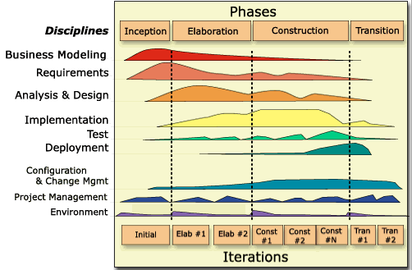
RUP – Rational Unified Process

Slide 18
Problemas de los Modelos Tradicionales
Incumplimiento de los plazos de entrega.
Reducción de las funcionalidades previstas inicialmente.
Difícil adaptación a los cambios.
Excesiva documentación.

Slide 19
Métodos Ágiles (MAs)
En febrero de 2001, tras una reunión celebrada en Utah-EEUU, nace el término “Ágil”, aplicado al desarrollo de software. En esta reunión participaron un grupo de 17 expertos de la industria del software, incluyendo algunos de los creadores o impulsores de metodologías de software. Su objetivo fue esbozar los valores y principios que deberían permitir a los equipos desarrollar software rápidamente y respondiendo a los cambios que puedan surgir a lo largo del proyecto.
Se pretendía ofrecer una alternativa a los procesos de desarrollo de software tradicionales

Slide 20
Métodos Ágiles
Las Metodologías Ágiles (MAs) son un conjunto de estrategias de desarrollo que promueven prácticas adaptativas, en lugar de predictivas, como las sugeridas por las Metodologías Tradicionales (MTs) de Desarrollo de Software. Dicho de otra manera, promueven la adaptabilidad a los cambios por sobre el planeamiento estricto.

Slide 21
Métodos Ágiles
Según el manifiesto ágil se valora:

Slide 22
Métodos Ágiles
Al individuo y las interacciones del equipo de desarrollo sobre el proceso y las herramientas.
La gente es el principal factor de éxito de un proyecto software. Es más importante construir un buen equipo que construir el entorno. Muchas veces se comete el error de construir primero el entorno y esperar que el equipo se adapte automáticamente. Es mejor crear el equipo y que éste configure su propio entorno de desarrollo en base a sus necesidades.

Slide 23
Métodos Ágiles
Desarrollar software que funciona más que conseguir una buena documentación.
La regla a seguir es no producir documentos a menos que sean necesarios de forma inmediata
para tomar un decisión importante. Estos documentos deben ser breves y centrarse en lo fundamental.

Slide 24
Métodos Ágiles
La colaboración con el cliente más que la negociación de un contrato.
Se propone que exista una interacción constante entre el cliente y el equipo de desarrollo. Esta colaboración entre ambos será la que marque la marcha del proyecto y asegure su éxito.

Slide 25
Métodos Ágiles
Responder a los cambios más que seguir estrictamente un plan.
La habilidad de responder a los cambios que puedan surgir a lo largo del proyecto (cambios en los requisitos, en la tecnología, en el equipo, etc.) determina también el éxito o fracaso del mismo.
Por lo tanto, la planificación no debe ser estricta sino flexible y abierta.

Slide 26
Agilidad vs. Proceso
En los últimos años distintos trabajos han investigado la relación entre modelos de procesos y métodos ágiles, observando lo siguiente
El CMM/CMMI del SEI y XP pueden complementarse (enfocando aspectos de gestión vs. técnicos)
Métodos ágiles coinciden con la esencia del mejoramiento de procesos bajo una interpretación menos literal (que CMMI, por ejemplo)
Métodos ágiles enfatizan la gestión de proyectos, no la gestión de procesos

Slide 27
Interrogantes
¿Resuelven los métodos ágiles todos los problemas?
¿Son aplicables a todo tipo de desarrollo?
¿Cuánta agilidad? ¿Cuánto proceso?
Desafío: encontrar un punto de equilibrio, un balance adecuado
Desarrollos potenciales
Modelos ágiles balanceados para migración a la práctica industrial
Mecanismos y herramientas ágiles para selección, adaptación, implantación y adopción de métodos ágiles

Slide 28
Metodologías Ágiles
Adaptive Software Development (ASD)
Programación Extrema (XP)
SCRUM

Slide 29
Adaptive Software Development (ASD)
Desarrollado por J. Highsmith en el año 2000.
La idea fundamental del ASD es: “Balancearse en el borde del Caos” Dicho de otra manera, buscar un equilibrio entre crear un ambiente que favorezca la creatividad e innovación, y administrar lo que se está haciendo.

Slide 30
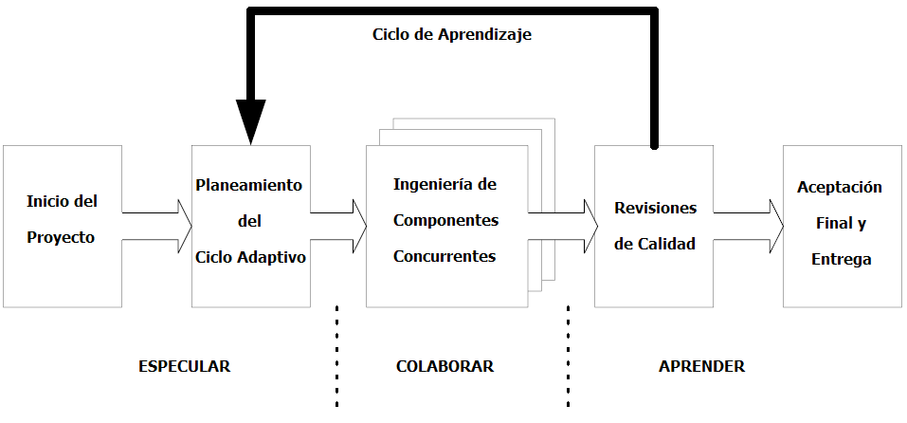
Proceso del ASD

Slide 31
Uso actual del ASD
Casi no es utilizado porque no se especifican en detalle las pautas (prácticas de desarrollo y gestión) que deben seguirse para su uso.
ASD puede ser utilizado, pero debe complementarse con otra metodología mejor definida.
Sin embargo, ASD provee conceptos sobre la filosofía misma de las MAs, con ideas sobre desarrollo de sistemas complejos, trabajo colaborativo y agilidad en la cultura administrativa.

Slide 32
Programación Extrema (XP)
Desarrollado por K. Beck en 1999.
Probablemente es la metodología ágil más conocida y utilizada en la actualidad.
XP es un conjunto de prácticas ya conocidas, pero combinadas de manera innovadora para lograr una nueva metodología.
Se la conoce como “Extrema” por el hecho de llevar cada una de sus prácticas a niveles extremos de aplicación.

Slide 33
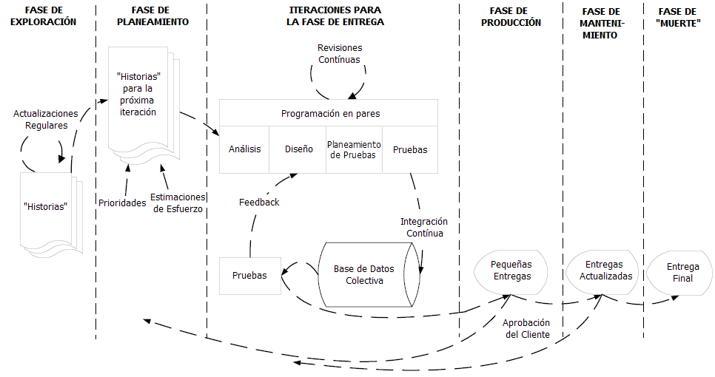
Programación Extrema (XP)

Slide 34
Prácticas de Programación Extrema
Planificación incremental | Los requerimientos son grabados en tarjetas de Historia y las historias a ser incluídas en una versión son determinadas por el tiempo disponible y su prioridad relativa. Los desarrolladores desglosan estas historias en Tareas de desarrollo
Entregas pequeñas | El mínimo grupo de funcionalidades útiles que proveen valor al negocio son las que se desarrollan primero. Las versiones del sistema son frecuentes e incrementalmente adicionan funcionalidad a la primera versión
Diseño simple | Solo el diseño necesario es llevado a cabo para cubrir los requerimientos.
Desarrollo previamente probado | Un plan de trabajo de unidades de pruebas automatizadas es utilizado para escribir pruebas para una nueva pieza de funcionaIIdad antes de que la misma sea implementada
Refactorización | Se espera que todos los desarrolladores reinspeccionen continuamente tan pronto como mejoras al código sean identificadas. Esto mantiene el código simple y mantenible

Slide 35
Prácticas de Programación Extrema
Programación en pares | Los desarrolladores trabajan en pares chequeando el trabajo del otro y proveyendo soporte para que el trabajo sea siempre de buena calidad
Propiedad colectiva | Los pares de desarrolladores trabajan en todas las áreas del sistema, de manera que no existan expertos en determinadas áreas. Todos son propietarios de todo el código y cualquiera puede cambiar cualquier cosa
Integración contínua | Tan pronto como el trabajo de una tarea se completa, es integrado dentro del sistema. Luego de cualquier integración, se prueban todas las unidades en el sistema
Ritmo sostenible | Grandes cantidades de horas extras no son aceptables ya que el efecto red a menudo reduce la calidad del código y el tiempo medio de productividad
Cliente presente | Un representante del usuario final del sistema (cliente) debería estar disponible a tiempo completo para el equipo de XP. En un proceso de XP, el cliente es un miembro del equipo de desarrollo, y es responsable por hacer llegar los requerimientos al equipo para su implementación

Slide 36
Uso actual de XP
El 38% del mercado “ágil” utiliza XP. Esto es gracias a que tiene bien definidas sus prácticas a lo largo de todo el proceso de desarrollo.
En la Agile Alliance se puede apreciar en el grupo de usuarios de MAs que existe una amplia mayoría de usuarios de XP.

Slide 37
SCRUM
La metodología SCRUM es la más utilizada por los equipos que apuestan por las metodologías ágiles
Scrum es una manera de trabajar en equipo donde el resultado se produce de forma incremental, este resultado es un entregable
Se establecen periodos cortos de trabajo en los que se sigue un mismo patrón, estos periodos se denominan sprints y son la base del método

Slide 38
SCRUM - ACTIVIDADES
Sprint
Sprint planing
Daily
Sprint Review
Sprint Retrospective

Slide 39
SCRUM - HERRAMIENTAS
Product Backlog
Sprint Backlog
Burn Down

Slide 40
SCRUM - ROLES
Product Owner
Scrum Master
Team (equipo de desarrollo)

Slide 41
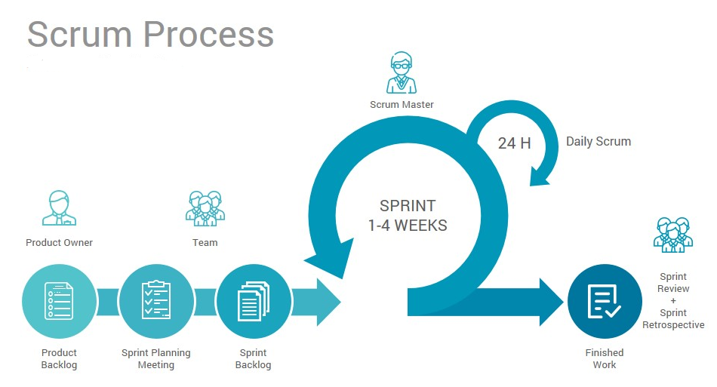

Slide 42
Uso actual de SCRUM
Después de XP, Scrum es uno de los enfoques ágiles más utilizados, pero aún lejos de XP.
A nivel de investigación, se están realizando esfuerzos para integrar XP y Scrum, argumentando que Scrum provee un marco de gestión del proyecto sobre las prácticas bien definidas de XP.

Slide 43
Ventajas de las MAs
Iteraciones en ciclos cortos que permiten correcciones y verificaciones más rápidamente.
Límites de tiempo para cada ciclo de dos a ocho semanas.
Adaptable al surgimiento de nuevos riesgos.
Orientación hacia las personas.
Estilo de trabajo en equipo.

Slide 44
Desventajas de las MAs
Su filosofía de poder adaptarse al cambio en vez de seguir estrictamente un plan, puede llevar al caos en el proceso de desarrollo.
Difícil de mantener el interés de los clientes que participan en el proceso de desarrollo.
Definir las prioridades de los cambios pueden ser difíciles de establecer cuando existen múltiples personas o empresas involucradas en el proyecto.
El hecho de mantener la simplicidad significa un trabajo extra.
La definición de los contratos puede ser un problema.

Slide 45
Métodos Ágiles
Metodologías Ágiles | Metodologías Tradicionales
Basadas en heurísticas provenientes de producción de código | Basadas en normas provenientes de estándares seguidos por el entorno de desarrollo
Especialmente preparados para cambios durante el proyecto | Cierta resistencia a los cambios
Impuestas internamente (por el equipo) | Impuestas externamente
Proceso menos controlado, con pocos principios | Proceso mucho más controlado, con numerosas normas
Generalmente no existe un contrato tradicional, o al menos es bastante flexible | Existe un contrato prefijado
El cliente es parte del equipo de desarrollo | El cliente interactúa con el equipo de desarrollo mediante reuniones
Grupos pequeños (< 10 integrantes) y trabajando en el mismo sitio | Grupos grandes y posiblemente distribuidos
Menos énfasis en la arquitectura del software | La arquitectura del software es esencial y se expresa mediante modelos

Slide 46
Conclusiones
Las ventajas de las MAs proveen un marco de trabajo aplicable a entornos de desarrollo de software que no tienen definidos sus procesos (o lo tienen vagamente), en el área de desarrollo mismo como en el área de aseguramiento de la calidad del producto.
Como las MAs se ajustan a sistemas de pequeño y mediano porte, o productos PC, las mismas se adecuan al tipo de proyectos que se desarrollan habitualmente en la región.

Slide 47
Muchas gracias

